Slide 1

Učitelé, učme (se) bez hranic!
2016-1-CZ01-KA101-023117
Tento projekt je realizován za finanční podpory programu Erasmus+ Evropské unie.
Za obsah sdělení odpovídá výlučně autor. Sdělení nereprezentuje názory Evropské komise a Evropská komise neodpovídá za použití informací, jež jsou jeho obsahem."

Slide 2

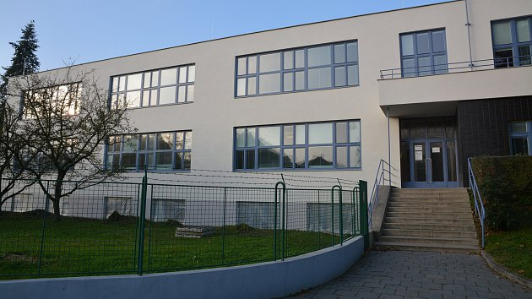
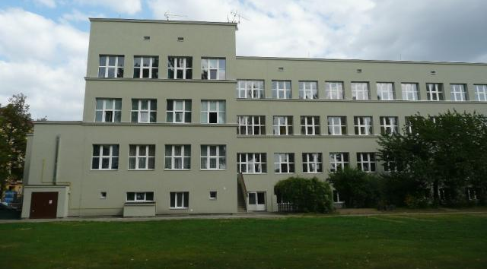

Slide 3
témata projektu
Výuka a studium cizích jazyků
Nové inovativní osnovy / vzdělávací metody / vývoj vzdělávacích kurzů
Inkluze - rovnost

Slide 4
JAZYKOVÉ KURZY
VÝUKOVÝ POBYT
STÍNOVÁNÍ

Slide 5



JAZYKOVÉ KURZY
ANGLICKÝ JAZYK
3 pedagogové
Británie, Malta
FRANCOUZSKÝ JAZYK
1 pedagog
Francie

Slide 6
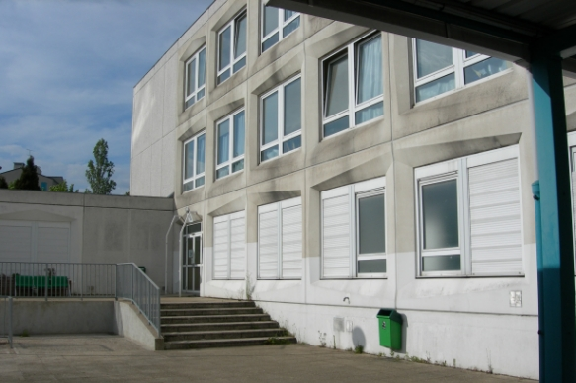
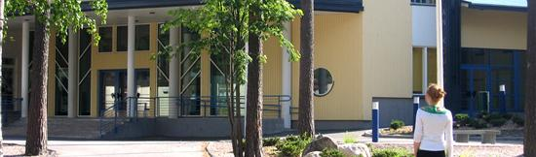
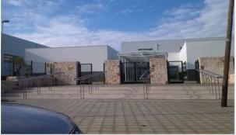
STÍNOVÁNÍ-PARTNERSKÉ ŠKOLY
LPO L´ESSOURIAU, LES ULIS, FRANCIE
VEIKKOLAN KOULU, VEIKKOLA, FINSKO
IISS MAJORANA-LATERZA, PUTIGNANO, ITÁLIE

Slide 7

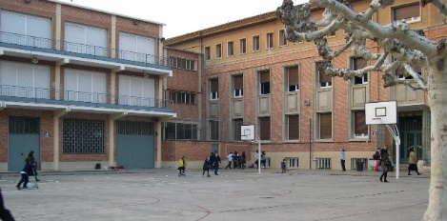
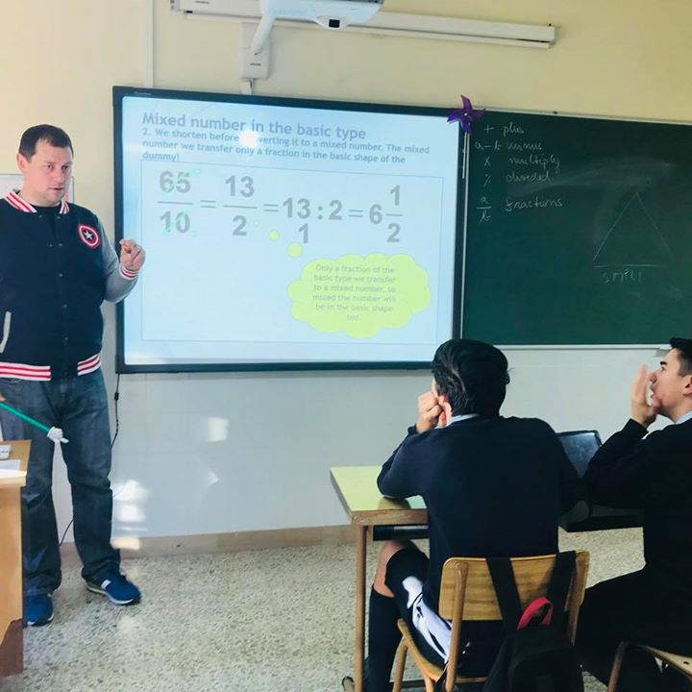
VÝUKOVÝ POBYT-PARTNERSKÁ ŠKOLa
INMACULADO CORAZON DE MARIA, LOGRONO, ŠPANĚLSKO

Slide 8
cíle projektu
Nové výukové metody
Efektivní motivace žáků
Vzdělávání žáků se specifickými potřebami
Podpora talentovaných žáků
Podpora multikulturního vzdělávání

Slide 9

PŘÍPRAVNÁ FÁZE
Výběr mobilit a účastníků, hledání partnerů
Řízení projektu
Příprava účastníků
Výběrové řízení na poskytovatele služeb

Slide 10
diseminace projektu
Web a FB školy, hromadné emaily studentům a učitelům školy
Projektové nástěnky
Školní časopis Litero
Dny otevřených dveří
Nové Přerovsko
Přerovská kabelová televize
Speciál pro střední školy (příloha časopisu Řízení školy)
Almanach k 25. výročí založení Gymnázia Jana Blahoslava v Přerově

Slide 11
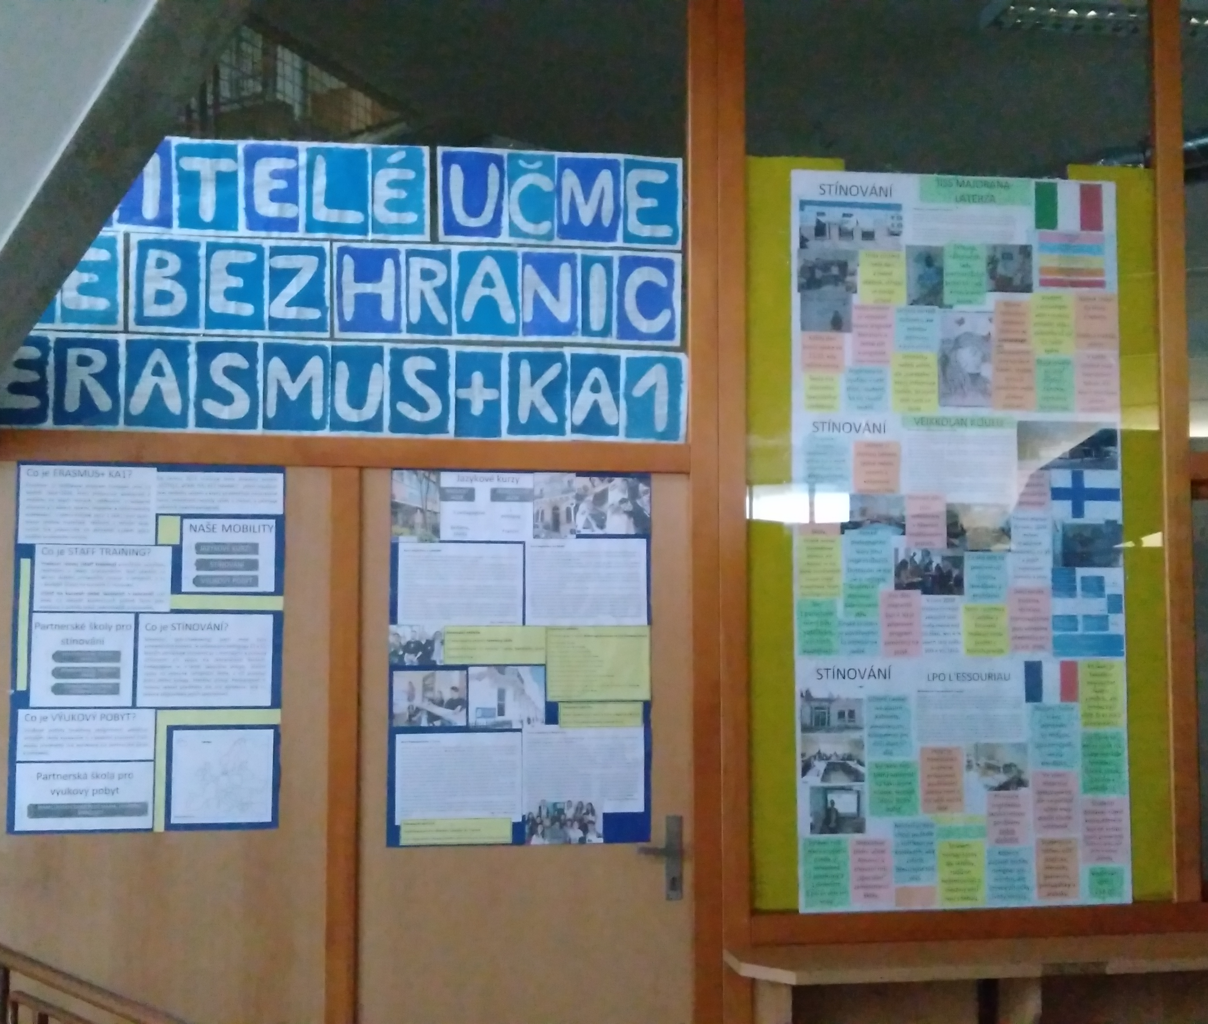


Slide 12
dopad projektu
Inovace metod (Evropský den jazyků – CAVIARDAGE)
Motivace studentů, zatraktivnění výuky (kahoot, plickers)
Internacionalizace školy (eTwinning)
Rovnost a inkluze

Slide 13
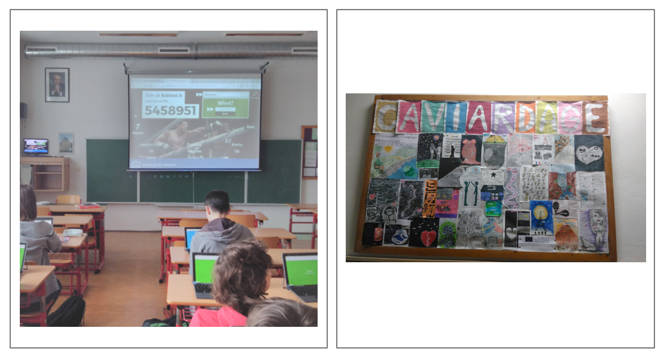

Slide 14

?nový projekt letˈs clil 2018-2020?
DĚKUJI ZA POZORNOST.

